Slide 1
第十五章
电磁感应

Slide 2
本章目录
15.1 法拉第电磁感应定律
15.2 动生电动势
15.3 感生电动势和涡旋电场
15.4 自感和互感
15.5 磁场的能量
15.6 麦克斯韦方程组

Slide 3


15.1 法拉第电磁感应定律
电磁感应现象 法拉第电磁感应定律 楞次定律
15.1 法拉第电磁感应定律
问题的提出
1831年法拉第
产 生
实验
电 流
磁 场
闭合回路
变化
?
产生
电磁感应
感应电流

Slide 4



15.1 法拉第电磁感应定律
电磁感应现象 法拉第电磁感应定律 楞次定律
一 电磁感应现象
Φ
m
1
2
ε
G
R

Slide 5
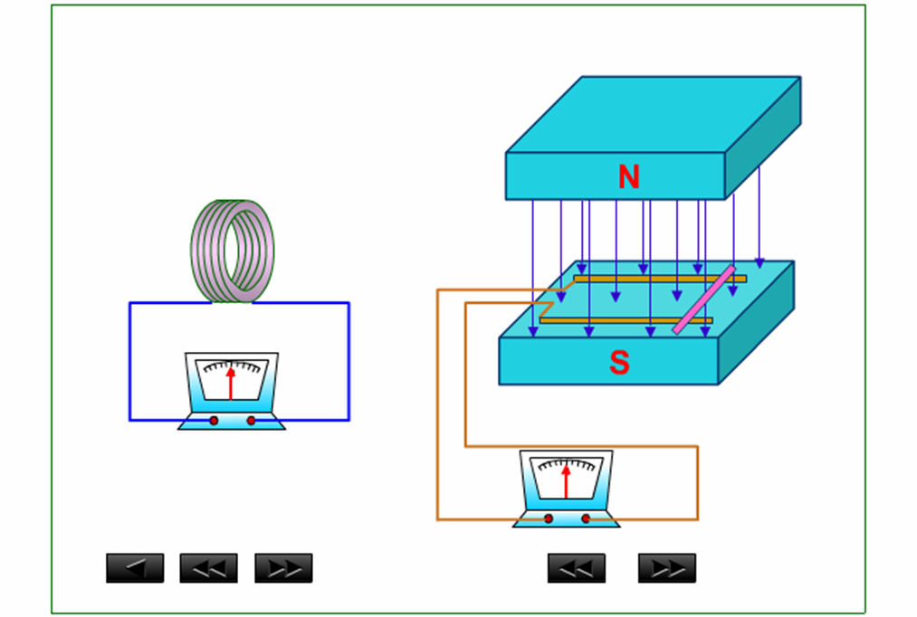

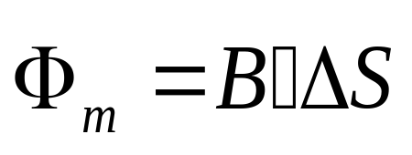
15.1 法拉第电磁感应定律
电磁感应现象 法拉第电磁感应定律 楞次定律
当穿过回路的磁通量发生变化时,在回路中产生感应电动势(若回路闭合,在其中还能产生感应电流)的现象,称为电磁感应)

Slide 6

15.1 法拉第电磁感应定律
电磁感应现象 法拉第电磁感应定律 楞次定律
二 法拉第电磁感应定律
当穿过回路所围面积的磁通量发生变化时，回路中会产生感应电动势，且感应电动势的大小正比于磁通量对时间的变化率.
伏 特（V）
国际单位制
韦 伯（Wb）
负号反映感应电动势的方向与磁通量变化的关系

Slide 7




15.1 法拉第电磁感应定律
电磁感应现象 法拉第电磁感应定律 楞次定律
（1）闭合回路由 N 匝密绕线圈串联而成
线圈的全磁通
如果每匝线圈中通过的磁通量相同
磁链

Slide 8
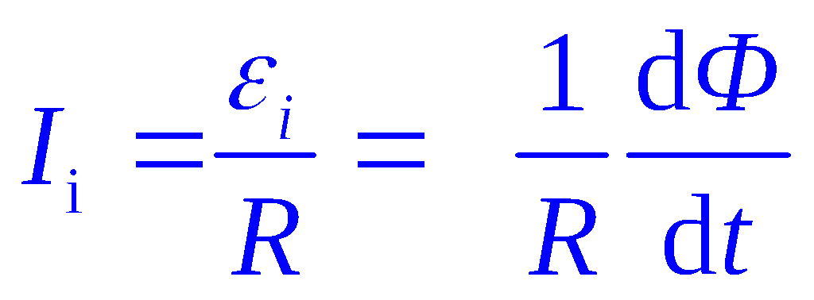
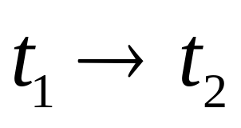
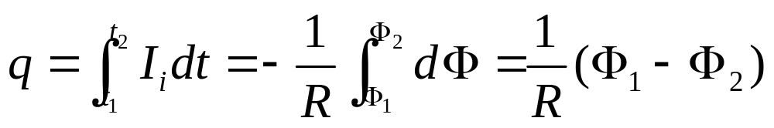
15.1 法拉第电磁感应定律
电磁感应现象 法拉第电磁感应定律 楞次定律
（2）若闭合回路的电阻为 R ，感应电流为
（3）一段时间内（ ）通过导体任一截面的感应电流的电量（感生电荷量）：

Slide 9
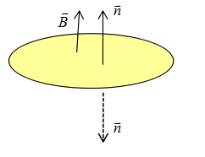
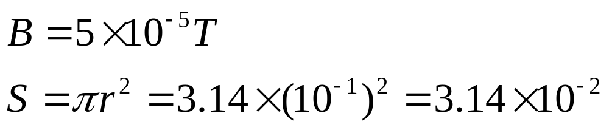

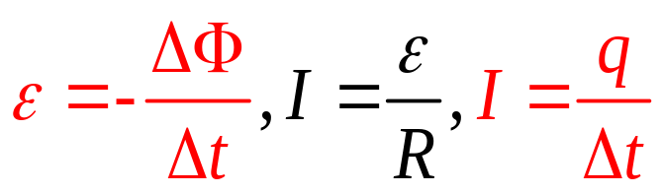
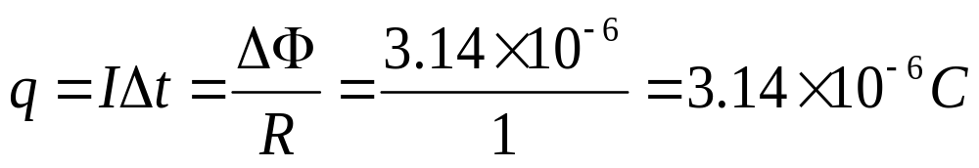
P535：15.1.3 桌子上水平放置一个半径r=10cm的金属圆环，其电阻R=1Ω，如果地球磁感应强度的竖直分量为5*10⁻⁵T，那么将环面翻转一次，流过圆环横截面的电量
解:由题意得：取环面开始向上为正，如图示。
环面翻转一次，相当于环面法向向下。

Slide 10
15.1 法拉第电磁感应定律
电磁感应现象 法拉第电磁感应定律 楞次定律
三 楞次定律
—判断感应电流（感应电动势）的方向
闭合回路中感应电流的方向，总是使它自己所激发的磁场来阻止引起感应电流的磁通量的变化（增加或减小）。
右手定则的一般形式

Slide 11



15.1 法拉第电磁感应定律
电磁感应现象 法拉第电磁感应定律 楞次定律
判定方法：
（1）判明穿过闭合回路的磁通量的增加或减少趋势；
（2）根据“增相反、减相同”的原则确定感应磁场的方向；
S
N
（3）按右手螺旋法则由感应电流磁场的方向来确定感应电流的向。

Slide 12
15.1 法拉第电磁感应定律
电磁感应现象 法拉第电磁感应定律 楞次定律
I_{i}
I_{i}
N
S
S
N

Slide 13
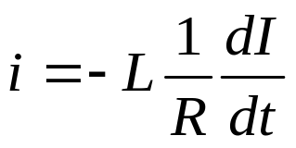

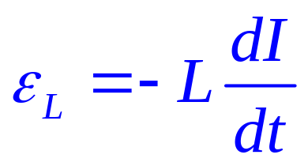
P536:题15.2.7 如果一理想电感器,电流I随时间变化的规律如图(a)所示,能够表示出电感内部的自感电动势随时间变化的规律的图是: ( )
D
I
t
O
O
t
O
t
A
B
(a)
O
t
O
t
O
t
C
D
E
负号是楞次定律在自感现象中的解释。
自感中,自感电动势阻碍原电流的变化。

Slide 14
本章作业
一、填空：
习题15.1.1，15.1.3，15.1.12.
二、选择：习题15.2.1，15.2.7,15.2.12.
三、计算：习题15.3.4，15.3. 17，检测题28.

